Slide 1



Slide 2

PROTECŢIA DATELOR CU CARACTER PERSONAL
Protecƫia datelor cu caracter personal este un subiect actualizat şi de scandalul Cambridge Analytica, compania americană care a obƫinut datele personale a peste 5o de milioane de utilizatori Facebook şi le-ar fi utilizat pentru a înƫelege psihologia lor şi a le influenƫa votul în favoarea lui Donald Trump sau în favoarea Brexit-ului.

Slide 3

PROTECŢIA DATELOR CU CARACTER PERSONAL

Slide 4
PROTECŢIA DATELOR CU CARACTER PERSONAL
Prezenta prezentare este despre:
ce sunt datele cu caracter personal, cine sunt persoanele vizate, ce reprezintă prelucrarea acestor date;
prevederile legale aplicabile;
principiile prelucrării;
prelucrarea în baza unui temei legal;
prelucrarea pe baza consimƫământului;
transferul de date.

Slide 5
PROTECŢIA DATELOR CU CARACTER PERSONAL
I. Datele cu caracter personal
sunt informaƫiile care se referă la o persoană fizică
identificată (prin nume şi prenume, carte de identitate/paşaport, legitimaƫie etc.)
sau
identificabilă (prin adresă de domiciliu, adresa de mail, adresa IP, elemente fiziologice etc.).

Slide 6
PROTECŢIA DATELOR CU CARACTER PERSONAL
De exemplu, dacă unul dintre colegii mei doreşte să-l consulte pe responsabilul cu protecƫia datelor şi i se comunică numele meu, sunt o persoană identificată.
Dar dacă i se spune: nu-mi amintesc numele lui, dar este cel care lucrează în al doilea birou după cel al directorului general, cel care ne bombardează cu mesaje pe poşta electronică, sunt o persoană identificabilă.

Slide 7
PROTECŢIA DATELOR CU CARACTER PERSONAL
Care pot fi persoanele fizice vizate:
membrii Consiliului de Administraƫie;
angajaƫii companiei şi membrii familiilor lor;
candidaƫii participanƫi la examene;
clienƫii şi potenƫialii clienƫi;
partenerii de afaceri;
subiecƫii unor sondaje de opinie şi de marketing;
membrii asociaƫiilor şi ONG-urilor etc.

Slide 8
PROTECŢIA DATELOR CU CARACTER PERSONAL
Prelucrarea datelor poate însemna:
colectarea
înregistrarea
organizarea
structurarea
stocarea
actualizarea
modificarea
extragerea
consultarea
utilizarea
alăturarea, alinierea
ştergerea, distrugerea
divulgarea prin transmitere, diseminarea sau punerea la dispoziƫie în orice mod

Slide 9
PROTECŢIA DATELOR CU CARACTER PERSONAL
II. Prevederile legale aplicabile:
Regulamentului (UE) nr. 2016/679 al Parlamentului European şi al Consiliului privind protecƫia persoanelor fizice în ceea ce priveşte prelucrarea datelor cu caracter personal şi privind libera circulaƫie a acestor date (RGPD);
Legea nr. 190/2018 privind măsuri de punere în aplicare a Regulamentului mai sus menƫionat.

Slide 10
PROTECŢIA DATELOR CU CARACTER PERSONAL
Aceste prevederi legale
reglementează prelucrarea de către salariaƫii companiei noastre a datelor cu caracter personal referitoare la persoane fizice.
NU se aplică datelor cu caracter personal ale persoanelor juridice sau ale persoanelor fizice decedate.

Slide 11
PROTECŢIA DATELOR CU CARACTER PERSONAL
Orice prelucrare trebuie să se realizeze prin îndeplinirea cumulativă a trei criterii:

Slide 12
PROTECŢIA DATELOR CU CARACTER PERSONAL
III. Primele 3 principii a căror respectare asigură demonstrarea conformităƫii sunt:
1. Datele trebuie prelucrate în mod legal, echitabil şi transparent faƫă de persoana vizată.
2. Operatorul trebuie să aibă scopuri determinate, explicite şi legitime.
3. Datele prelucrate să fie adecvate, relevante şi limitate (reducerea la minim a datelor culese / prelucrate).

Slide 13
PROTECŢIA DATELOR CU CARACTER PERSONAL
Transparent înseamnă că persoana vizată trebuie informată despre care dintre datele ei personale sunt prelucrate, care este scopul prelucrării (de regulă, fie derularea contractului de muncă – în cazul salariaƫilor, fie derularea contractului de furnizare a serviciilor - în cazul clienƫilor), care este perioada de păstrare (până la încetarea contractului, în cazurile de mai sus) şi – foarte important – o mai informăm că ne asumăm obligaƫia asigurării securităƫii datelor încredinƫate.

Slide 14
PROTECŢIA DATELOR CU CARACTER PERSONAL
Importantă este şi reducerea la minim a categoriilor de date prelucrate, adică este contrar normelor legale să cerem date personale care nu ne sunt de folos şi care nu sunt acoperite de un temei legal (de exemplu, date din contractul de proprietate al terenului achiziƫionat de un client, cum ar fi preƫul de achiziƫie).
Cum rezolvăm problema? Prin anonimizarea lor, le înnegrim cu un marker negru, de pildă.

Slide 15
PROTECŢIA DATELOR CU CARACTER PERSONAL
Importanƫa protecƫiei datelor cu caracter personal este relevată şi de activitatea unei instituƫii specifice, Autoritatea Naƫională de Supraveghere a Prelucrării Datelor cu Caracter Personal (A.N.S.P.D.C.P.), ce este abilitată să efectueze investigaƫii din oficiu sau la primirea unei plângeri sau sesizări.

Slide 16
PROTECŢIA DATELOR CU CARACTER PERSONAL
Aşadar, fiecare dintre noi, cei care prelucrăm date cu caracter personal, trebuie să fim capabili să demonstrăm cu probe, nu doar din vorbe, agentului A.N.S.P.D.C.P. în ce temei legal prelucrăm fiecare din categoriile de date,
(de exemplu, de ce cerem CNP-ul unei persoane la care avem deja numele, prenumele şi adresa de domiciliu).

Slide 17
PROTECŢIA DATELOR CU CARACTER PERSONAL
Următoarele 3 principii a căror respectare asigură demonstrarea conformităƫii sunt:
4. Datele prelucrate trebuie să fie exacte şi actualizate.
5. Perioada de păstrare a datelor trebuie limitată.
6. Operatorul trebuie să asigure securitatea datelor prelucrate (integritate şi confidenƫialitate).

Slide 18
PROTECŢIA DATELOR CU CARACTER PERSONAL
Aşadar, avem şi obligaƫia actualizării permanente a datelor culese, ştergerii sau anonimizării datelor în momentul rezilierii contractului (de muncă sau de prestări servicii) şi asigurării securităƫii datelor.
Compania ApaVital este certificată de către organismul naƫional de acreditare pentru securitatea informaƫiei şi suntem auditaƫi periodic pentru conformitate, deci nu cred că putem avea probleme din acest ultim aspect, al asigurării securităƫii datelor.

Slide 19
PROTECŢIA DATELOR CU CARACTER PERSONAL
Compania ApaVital a făcut tot ceea ce a fost necesar şi pentru a se alinia la cerinƫele Regulamentului (UE) nr. 2016/679.
Pe scurt:
au fost identificate datele cu caracter personal la nivelul fiecărei structuri organizatorice (compartiment);
a fost întocmită o analiză a impactului pe care l-ar avea materializarea riscurilor identificate privind protecƫia datelor;
a fost reactualizat şi prelucrat tuturor salariaƫilor Codul de Conduită pentru Protecƫia Datelor;

Slide 20

PROTECŢIA DATELOR CU CARACTER PERSONAL
a fost numit un Responsabil cu protecƫia datelor;
au fost reactualizate un număr de 24 de proceduri şi au fost întocmite un număr de 16 politici dedicate;
toate aceste documente au fost prezentate salariaƫilor care prelucrează date cu caracter personal.

Slide 21
PROTECŢIA DATELOR CU CARACTER PERSONAL
IV. Odată ce avem temeiul legal de prelucrare, avem obligaƫia să notificăm persoana fizică vizată despre categoriile de date prelucrate, scopul prelucrării, temeiul legal, perioada maximă de păstrare şi ne asumăm obligaƫia respectării confidenƫialităƫii acestor date.
POL-GDPR-02 Gestionarea datelor. Notificarea angajaƫilor
POL-GDPR-10 Notificarea clienƫilor

Slide 22
PROTECŢIA DATELOR CU CARACTER PERSONAL
V. În cazul în care suntem nevoiƫi să prelucrăm date cu caracter personal fără a avea un temei legal, este obligatoriu să obƫinem consimƫământul persoanei vizate, consimƫământ definit ca “orice manifestare de voinƫă liberă, specifică, informată şi lipsită de ambiguitate prin care persoana acceptă ca datele sale cu caracter personal care o privesc să fie prelucrate”.
POL-GDPR-09 Obƫinerea consimƫământului

Slide 23
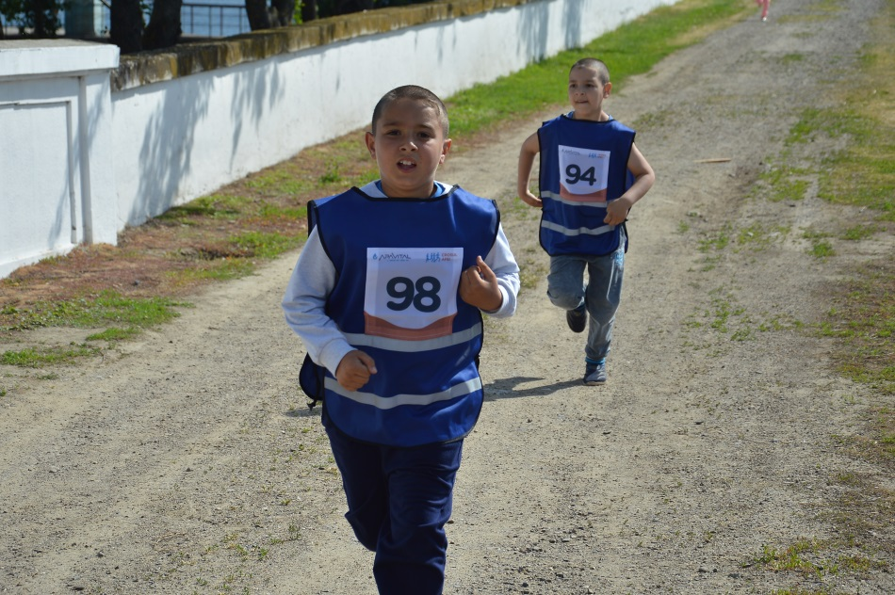
PROTECŢIA DATELOR CU CARACTER PERSONAL
Un exemplu de prelucrare în care este necesarǎ obƫinerea unui consimƫământ: la ocazii deosebite, atunci când simƫim pe deplin că formăm o familie (la Crosul Apei, de pildă), facem fotografii şi clipuri video cu copiii salariaƫilor. În acest caz, pentru că nu avem niciun temei legal, cerem consimƫământul părinƫilor pentru a folosi aceste materiale în scopuri de marketing.

Slide 24
PROTECŢIA DATELOR CU CARACTER PERSONAL
VI. În condiƫiile în care organismul naƫional de acreditare, RENAR-ul, nu oferă încă certificarea conformităƫii cu cerinƫele Regulamentului (UE) nr. 2016/679, transferul către terƫe părƫi a datelor cu caracter personal pe care le prelucrăm (către emitentul de tichete de masă pe suport electronic, de exemplua) reprezintă un risc substanƫial pentru compania noastră.
De ce?
Pentru că noi răspundem în faƫa legii pentru orice încălcare a prevederilor Regulamentului (UE) nr. 2016/679 de către terƫ (persoana împutericită să prelucreze datele în numele nostru).

Slide 25
PROTECŢIA DATELOR CU CARACTER PERSONAL
Putem face ceva ca să diminuăm acest risc?
Din fericire, da:
ne asigurăm în prealabil că terƫul la care apelăm oferă garanƫii suficiente pentru punerea în aplicare a unor măsuri tehnice şi organizatorice adecvate (prin completarea unui chestionar de conformitate);
încheiem un acord de procesare a datelor cu acesta (ca anexă la contract), document ce va conƫine, mai ales, obligaƫiile terƫului.
POL-GDPR-21 Transferuri de date către terƫe părƫi. Acorduri de procesare.

Slide 26
PROTECŢIA DATELOR CU CARACTER PERSONAL
Lucrurile stau cam aşa:
distribuim celor mulƫi care ne ofertează un chestionar de conformitate cu cerinƫele Regulamentului (UE) nr. 2016/679, document ce conƫine câteva opƫiuni de securitate privind organizarea firmei, accesul fizic în sediul ei, accesul la date, siguranƫa transmiterii datelor între compania noastră şi firma respectivă etc.
după ce am selectat firma care corespunde din toate punctele de vedere, încheiem cu aceasta un acord de procesare a datelor.

Slide 27

PROTECŢIA DATELOR CU CARACTER PERSONAL

